Slide 1
Использование дидактических игр в коррекции речевого развития дошкольников
Подготовили: учитель-логопед: Гарифжанова Г. И. -1кв.категории

Slide 2
Актуальной задачей дошкольного образования является подготовка детей к обучению в школе, всестороннее психическое и интеллектуальное развитие. Для дошкольников, имеющих задержку речевого развития, создаются специальные группы, пункты основной задачей которых является коррекция речевых дефектов. Для решения данной задачи в дошкольных учреждениях осуществляется реализация специальных программ. Среди методов коррекции речевых нарушений дошкольников с положительной стороны в плане эффективности зарекомендовали себя методы игровой терапии. Именно в ходе игры выстраивается система взаимоотношений дошкольника с внешним миром, развиваются психические функции, среди которых речь занимает основное место. Использование в коррекционной работе с детьми игровых технологий способствует предупреждению или вытеснению или фиксированию ребенка на своем дефекте. Ребенок, свободно выражая свои мысли и чувства, развивает в игре речевые навыки.

Slide 3
Игра дошкольников:
- побуждает детей к общению друг с другом;
- способствует закреплению навыков пользования инициативной речью;
- способствует совершенствованию разговорной речи;
- способствует обогащению словаря;
- оказывает влияние на формирование грамматического строя языка

Slide 4
Дидактическая игра — одна из форм обучаемого воздействия педагогов на ребенка. В то же время игра — основной вид деятельности детей. Таким образом, игра реализует обучающую (которую преследует педагог) и игровую (ради которой действует ребенок) цели. Важно, чтобы эти две цели дополняли друг друга и обеспечивали усвоение программного материала. Дидактическая игра является ценным средством воспитания умственной активности, она активизирует психические процессы, вызывает у дошкольников живой интерес к процессу познания. Игра помогает сделать любой учебный материал увлекательным, вызывает у детей глубокое удовлетворение, стимулирует работоспособность, облегчает процесс усвоения знаний

Slide 5
Дидактические игры закрепляют и уточняют словарь, изменения и образование слов, упражняют в составлении связных высказываний, развивают объяснительную речь. Словесные дидактические игры помогают развитию как видовых, так и родовых понятий, освоению слов в их обобщённых значениях. В этих играх ребенок попадает в ситуации, когда он вынужден использовать приобретенные речевые знания и словарь в новых условиях. Они проявляются в словах и действиях играющих.
Дидактические игры – эффективное средство закрепления лексико-грамматических навыков, так как благодаря эмоциональности проведения и заинтересованности детей они дают возможность много раз упражнять ребенка в повторении нужных словоформ.

Slide 6
В современной дефектологии дидактическая игра создается педагогом специально в обучающих целях, когда обучение протекает на основе игровой и дидактической задачи. В дидактической игре ребенок не только получает новые знания, но также обобщает и закрепляет их. Дидактическая игра выступает одновременно как вид игровой деятельности и форма организации взаимодействия логопеда с ребенком. В этом и состоит ее своеобразие.

Slide 7
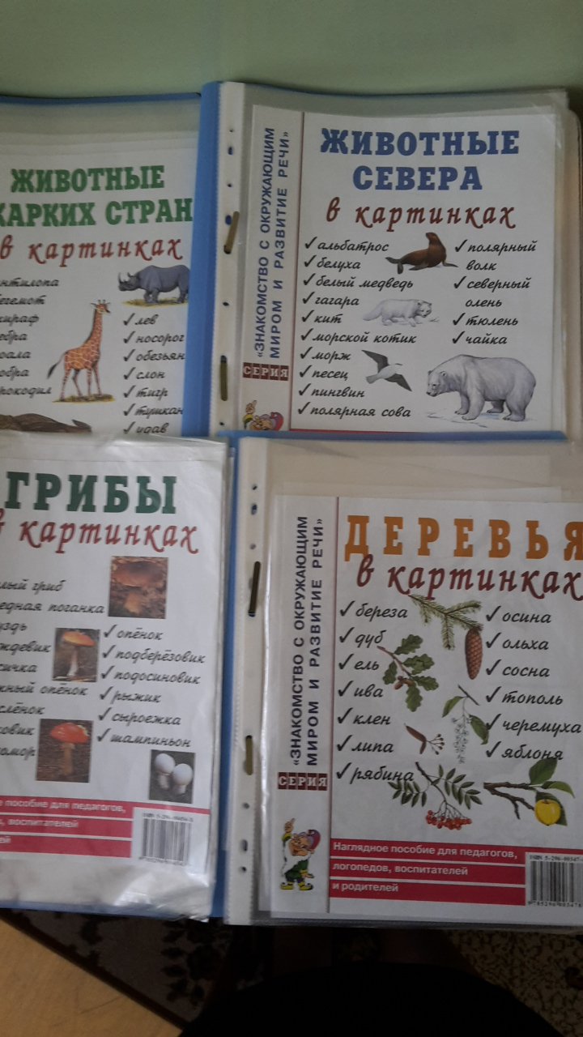
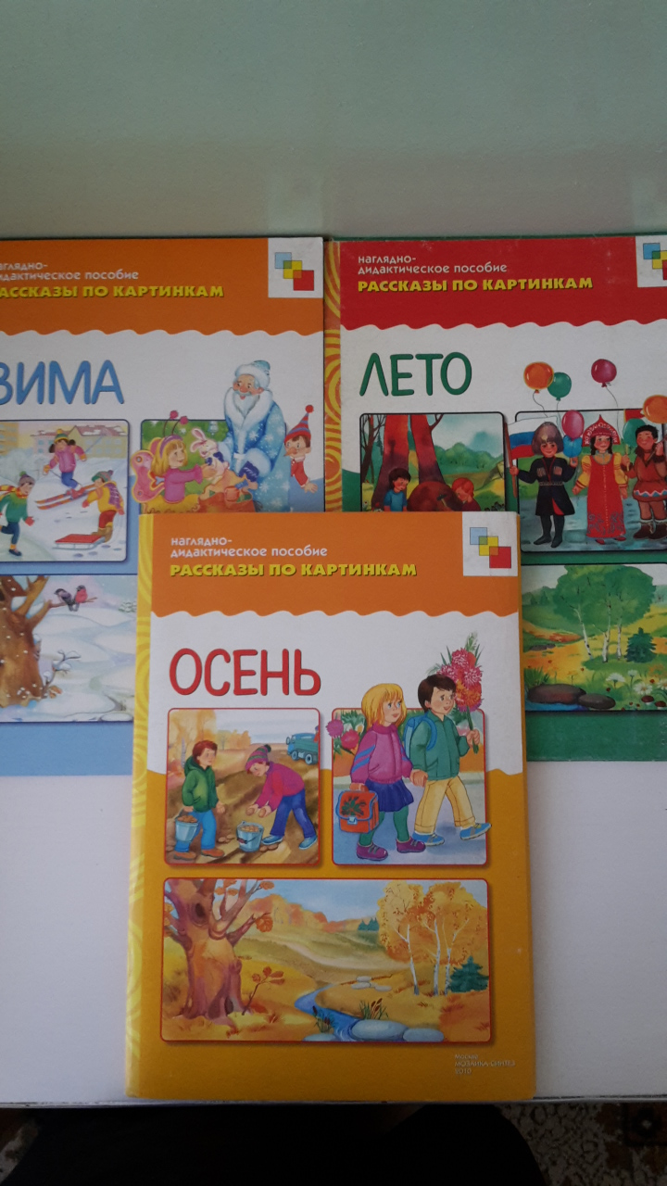
В своей совместной коррекционной работе воспитателя и логопеда мы эффективно используем следующие игры и пособия.
На развитие и обогащение словаря.

Slide 8
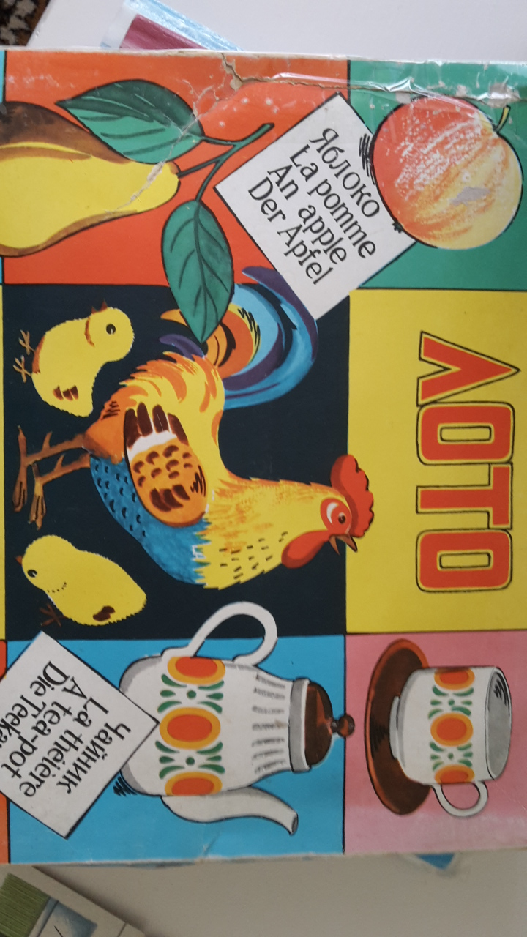
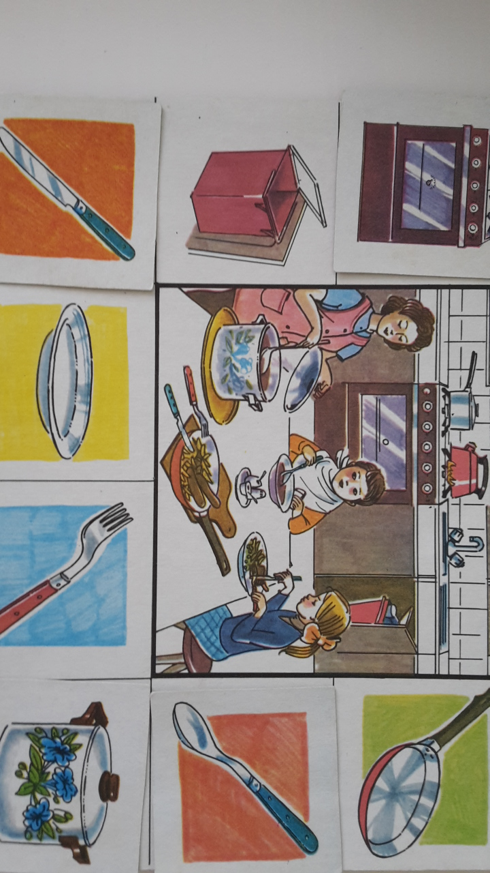
Игры на обогащение словаря

Slide 9
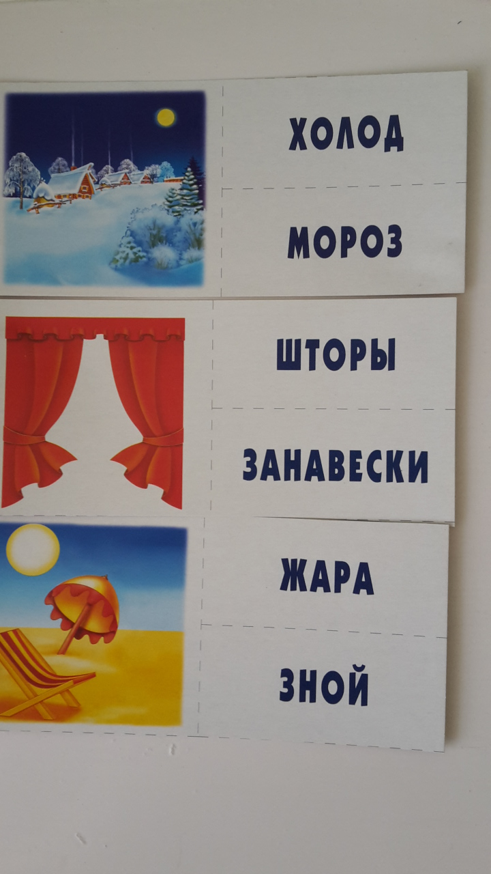
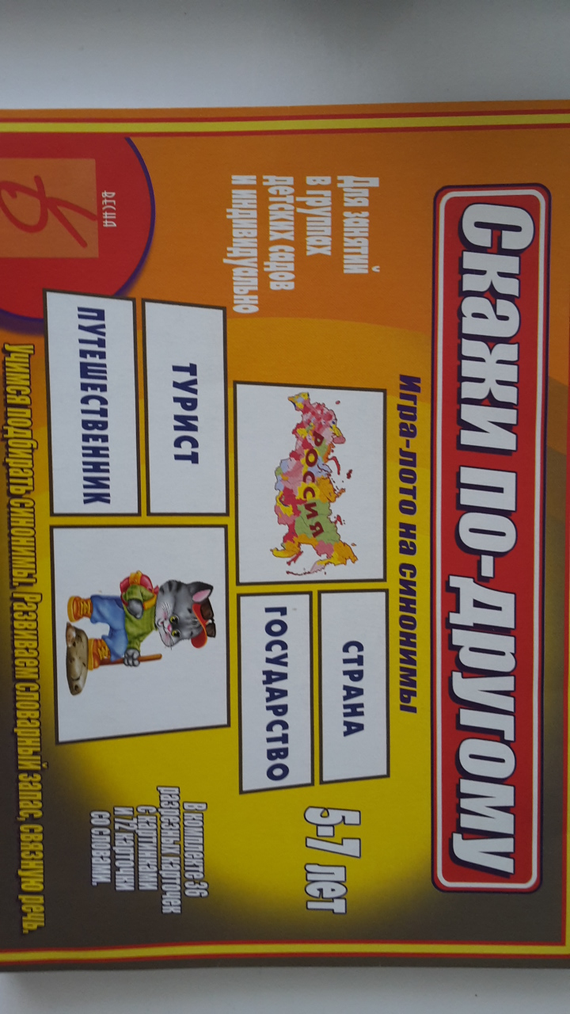

Slide 10
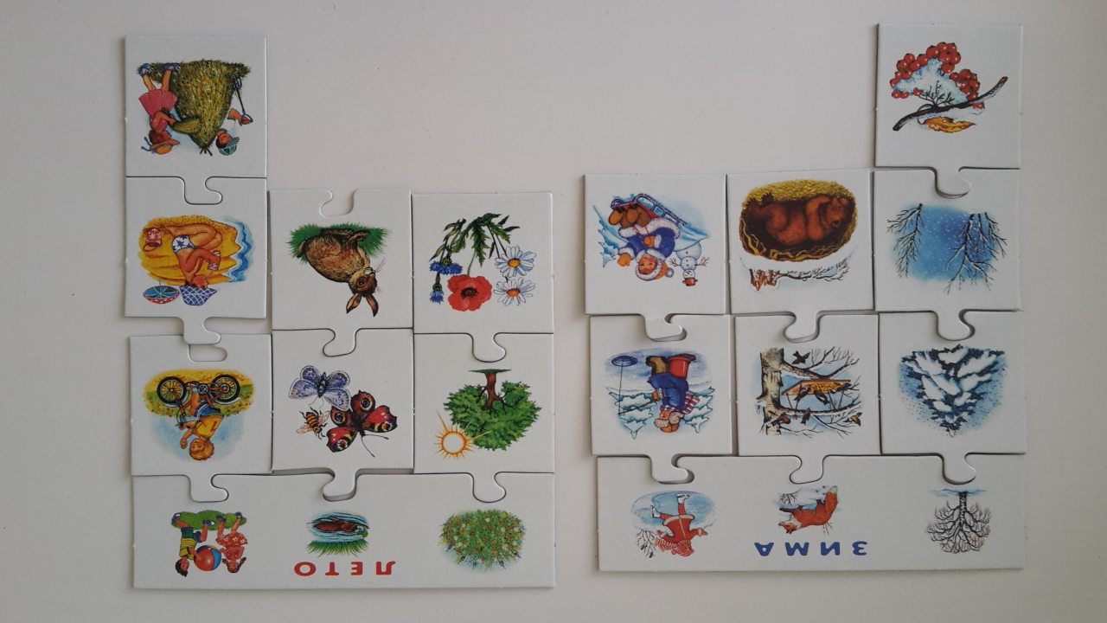
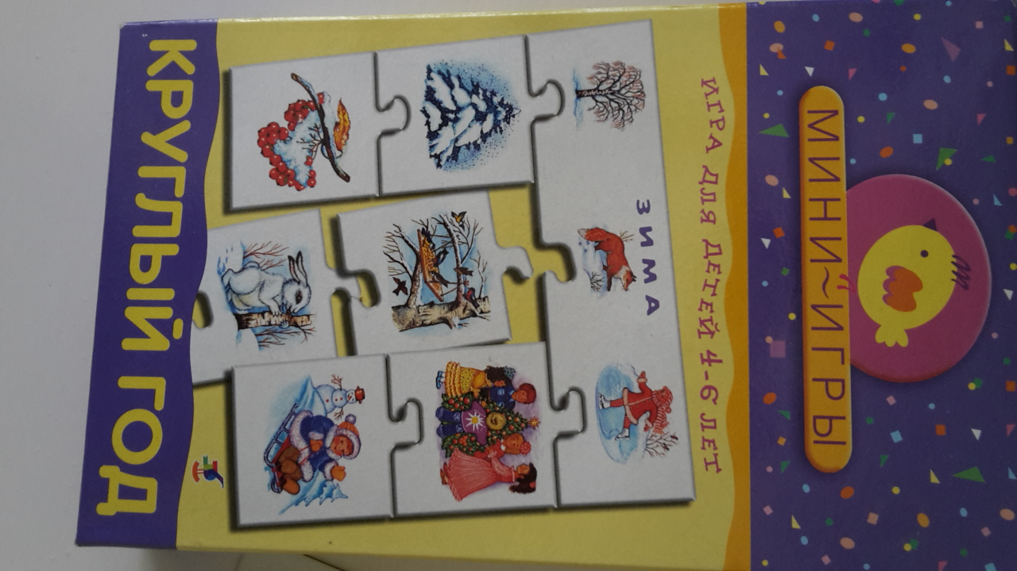

Slide 11
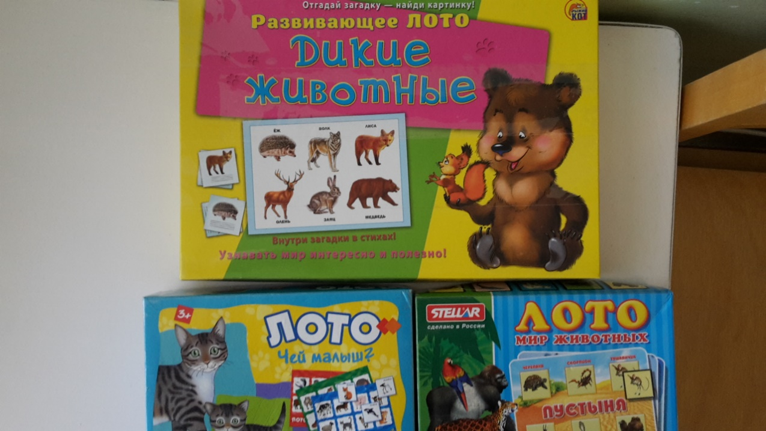

Slide 12
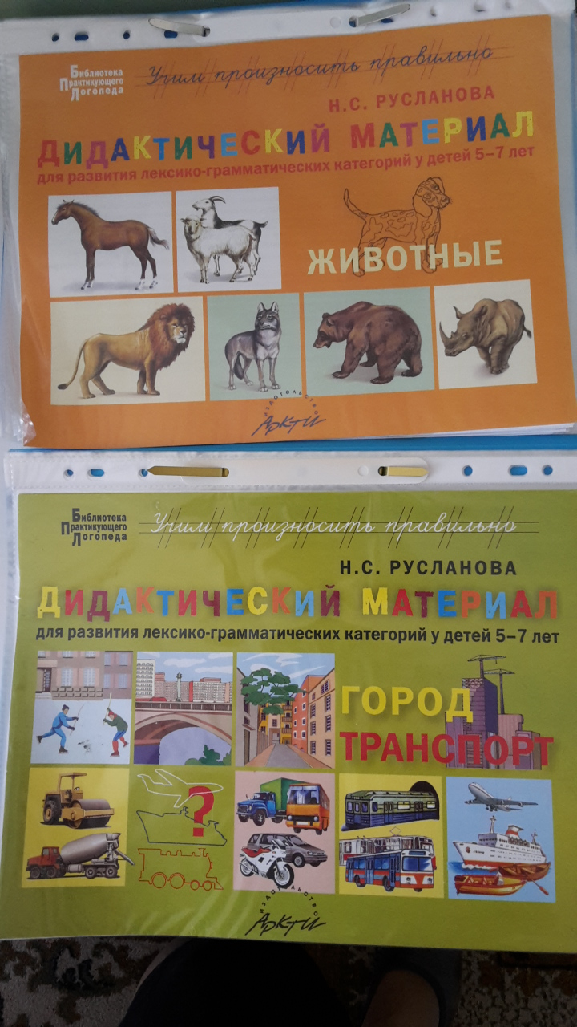
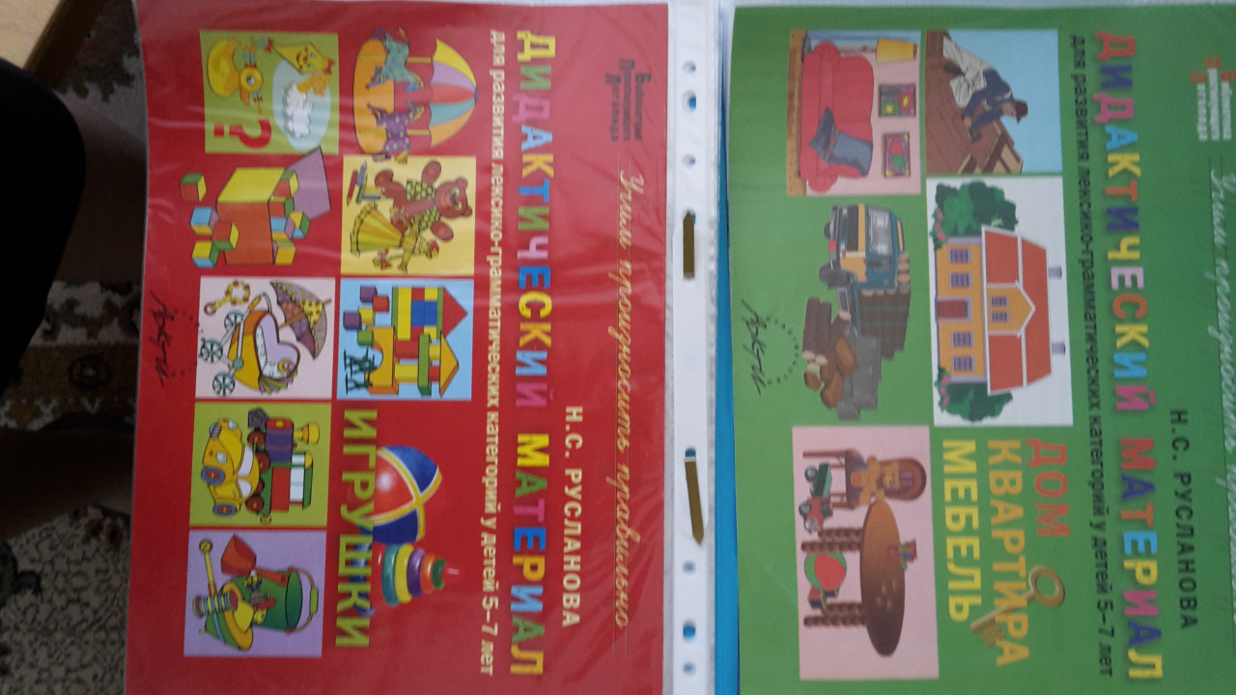
Игры на развитие грамматического строя речи

Slide 13
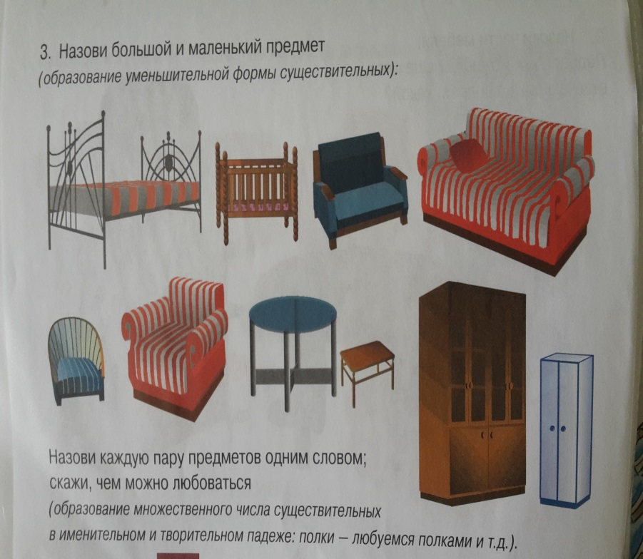
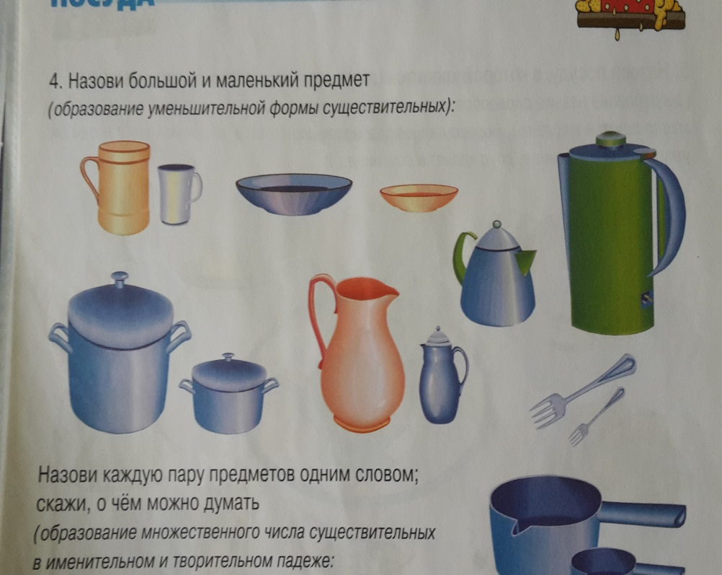
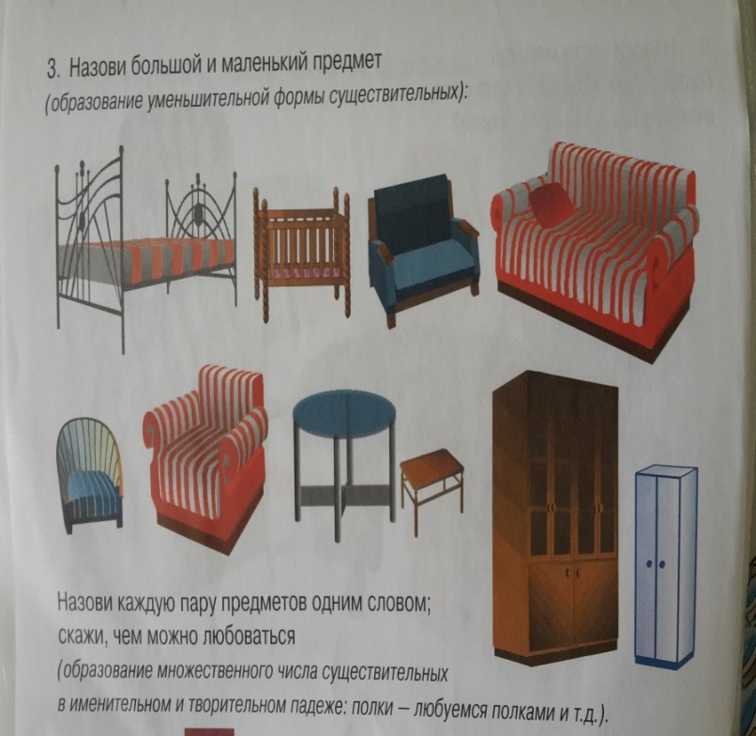
Употребление существительных с уменьшительно-ласкательными суффиксами.
«Что ты видишь?»

Slide 14
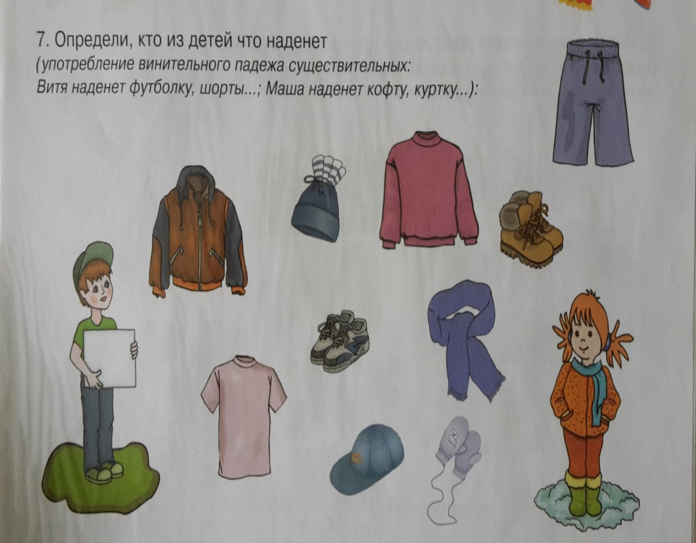
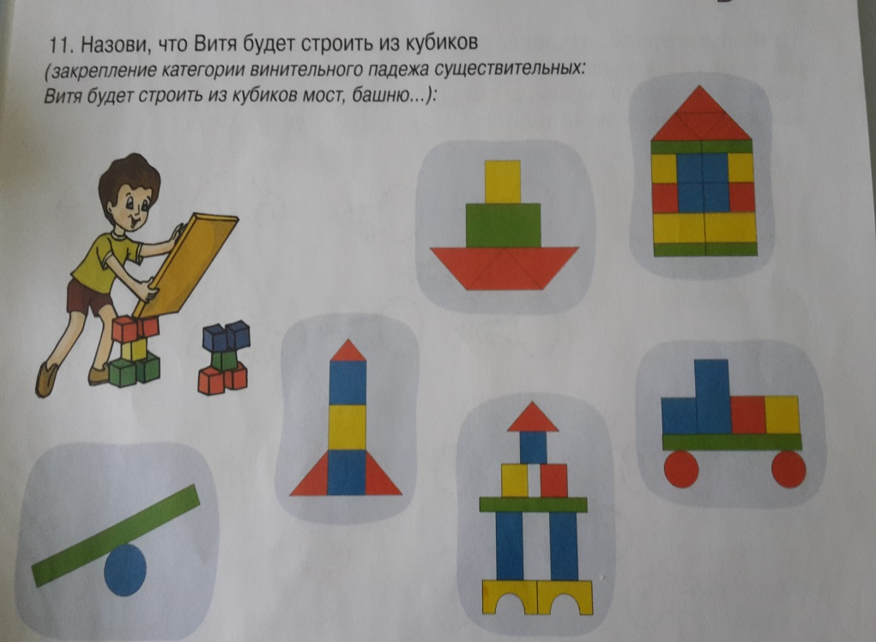
Употребление существительных с уменьшительно-ласкательными суффиксами.
«Что ты видишь?»

Slide 15
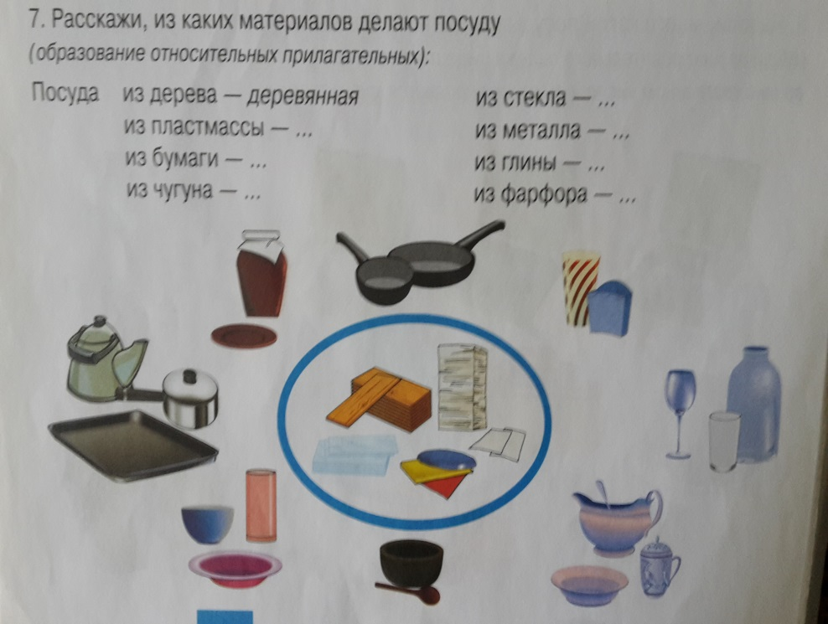
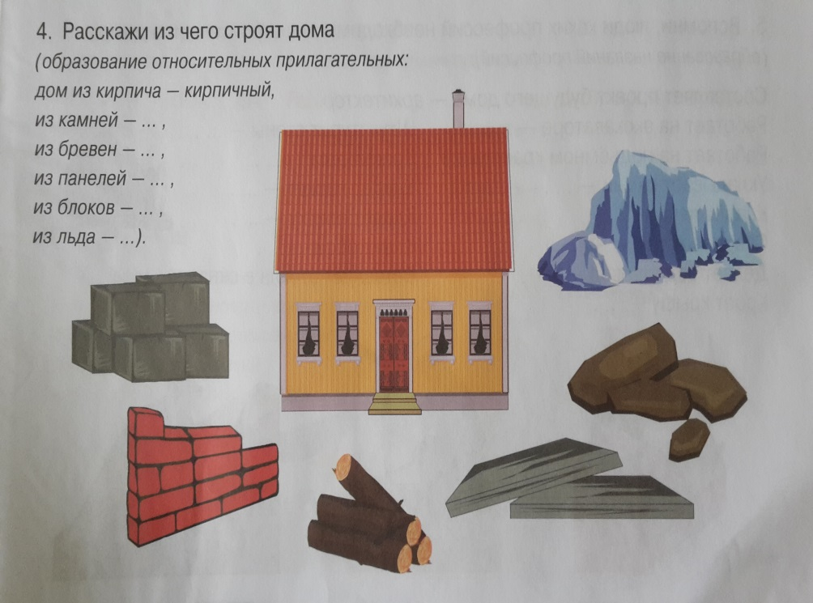
Употребление относительных прилагательных
«Какая бывает посуда?» «Какой бывает дом?»

Slide 16
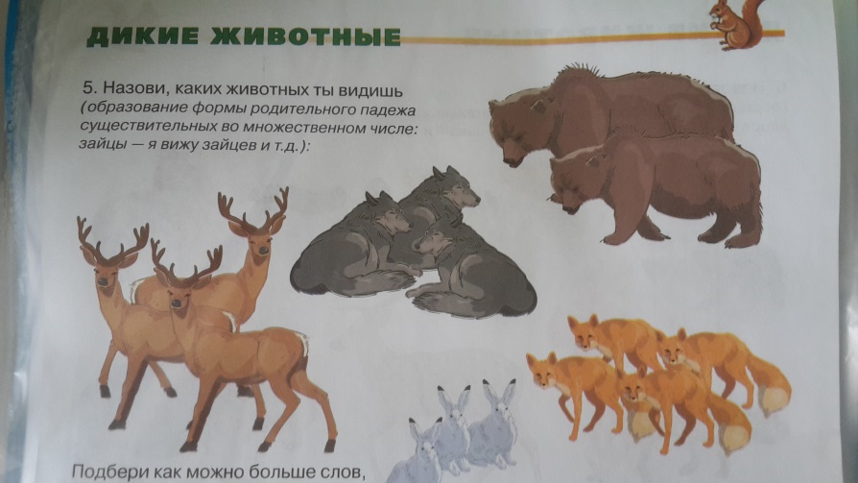
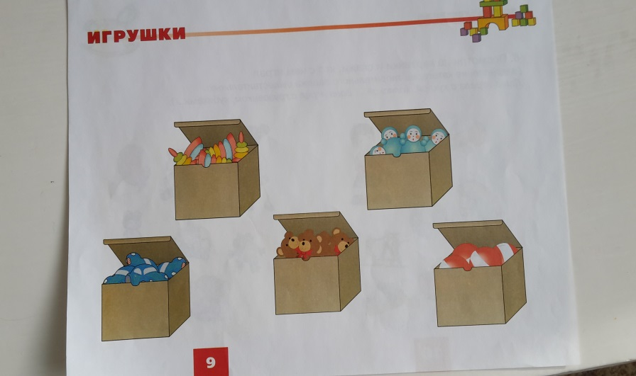
Игры на развитие грамматического строя речи.
Употребление существительных родительного падежа, множественного числа.
«Много чего?»

Slide 17
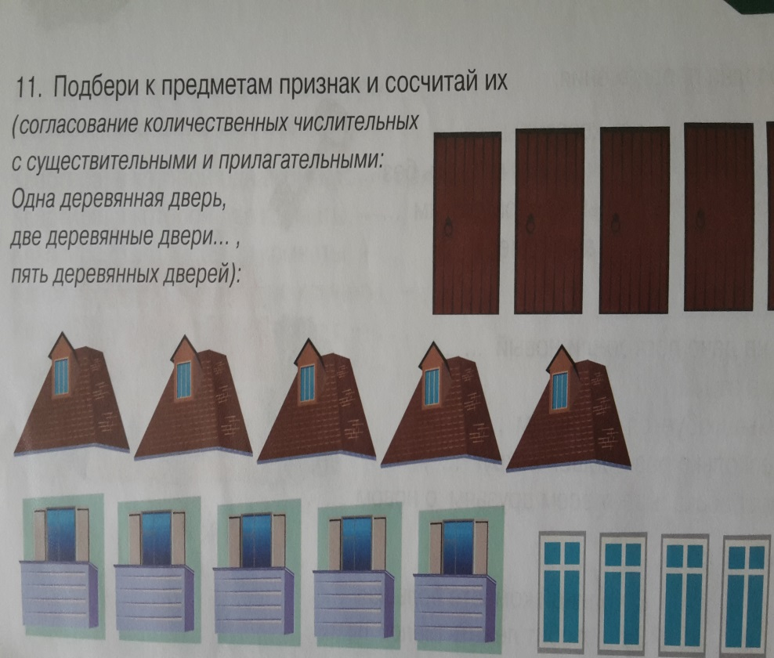
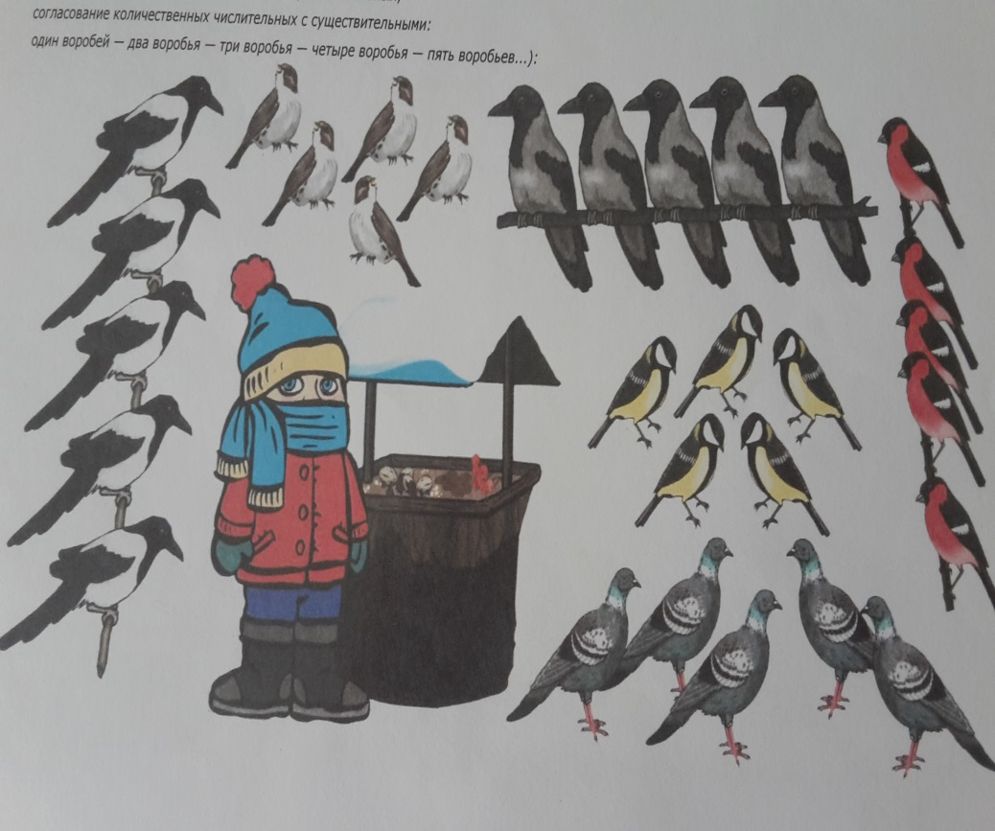
Согласование количественных числительных с существительными
«Посчитай 1,2…5»

Slide 18
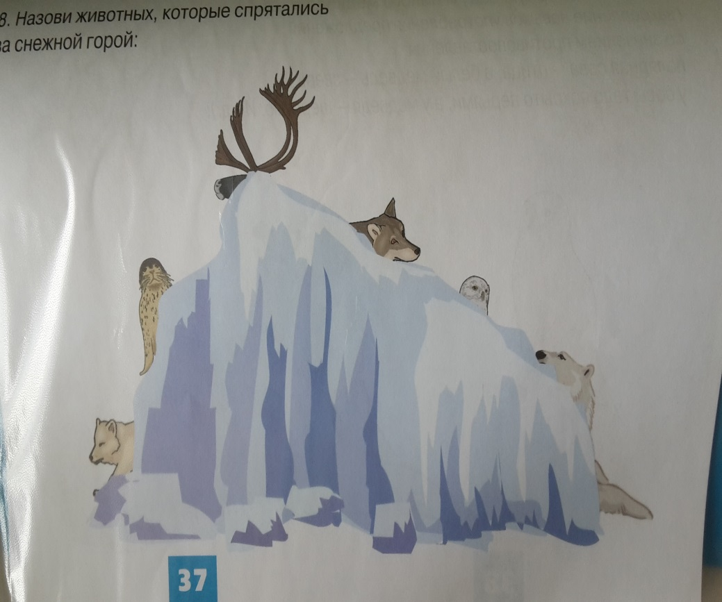
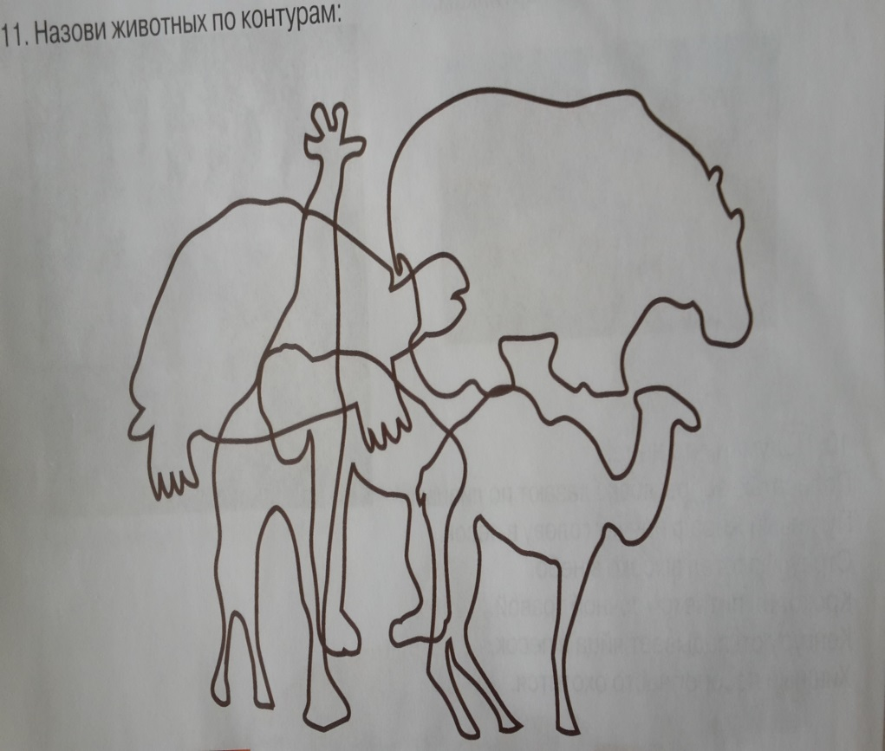
«Угадай, кто спрятался за горой?»
«Назови животных по контуру»

Slide 19
Таким образом, использование дидактических игр в работе педагога, способствуют и развитию речевой активности детей, и повышению результативности коррекционной работы. Необходимо помнить, что развитие в ходе игровой деятельности речи дошкольников - попытка учить детей светло, радостно и без принуждения.

